Slide 1


Consejo Nacional
Oscar Mauricio Guerra Ford
Lineamientos Técnicos Generales para la publicación, homologación y estandarización de la información de las obligaciones establecidas en el Título Quinto y en la fracción IV del artículo 31 de la Ley General de Transparencia y Acceso a la Información Pública, que deben de difundir los sujetos obligados en los portales de Internet y en la Plataforma Nacional de Transparencia
Marzo de 2016

Slide 2
Agenda
Algunas implicaciones de la LGTAIP
Construcción de los Lineamientos
Aclaraciones importantes

Slide 3


Algunas implicaciones de la LGTAIP
Desarrollo del Sistema Nacional de Transparencia para coordinar la política pública transversal de la transparencia en todo el país
Propone abatir asimetrías en la calidad de la información que los sujetos obligados (SO) publicitan
Universo ampliado de obligaciones para los sujetos obligados
La Plataforma Nacional de Transparencia (PNT) unificará datos en bases estructuradas que potenciarán la explotación y valor de la información que difunden los SO en formatos abiertos
Promueve la convergencia entre oferta y demanda de información (SO y personas)
Mayores atribuciones a los órganos garantes para cumplir con su misión social
Construcción de un marco institucional que estimulará la atención de obligaciones de transparencia con niveles de excelencia mediante incentivos y sanciones

Slide 4

Situación de las obligaciones de transparencia
Disparidad en las obligaciones de transparencia (1/2)
N° | Ley de transparencia | Número de obligaciones
 |  | Comunes | Específicas | Total
1 | Jalisco | 75 | 183 | 258
2 | Coahuila de Zaragoza | 57 | 164 | 221
3 | Querétaro | 47 | 136 | 183
4 | Sonora | 34 | 122 | 156
5 | Distrito Federal | 35 | 108 | 143
6 | Colima | 32 | 107 | 139
7 | Durango | 25 | 111 | 136
8 | Zacatecas | 26 | 99 | 125
9 | Guerrero | 22 | 94 | 116
10 | Michoacán de Ocampo | 73 | 33 | 106
11 | Tamaulipas | 7 | 89 | 96
12 | Veracruz de Ignacio de la Llave | 36 | 58 | 94
13 | Puebla | 24 | 69 | 93
14 | Nuevo León | 26 | 66 | 92
15 | Tlaxcala | 63 | 24 | 87
16 | Baja California | 25 | 58 | 83
17 | San Luis Potosí | 35 | 38 | 73

Slide 5
Situación de las obligaciones de transparencia
Disparidad en las obligaciones de transparencia (2/2)
N° | Ley de transparencia | Número de obligaciones
 |  | Comunes | Específicas | Total
18 | Sinaloa | 27 | 41 | 68
19 | Tabasco | 35 | 32 | 67
20 | Yucatán | 22 | 41 | 63
21 | Chihuahua | 29 | 27 | 56
22 | Morelos | 37 | 14 | 51
23 | Oaxaca | 21 | 26 | 47
24 | Aguascalientes | 32 | 5 | 37
25 | Nayarit | 29 | 5 | 34
26 | México | 23 | 10 | 33
27 | Baja California Sur | 29 | 2 | 31
28 | Quintana Roo | 25 | 0 | 25
29 | Campeche | 23 | 1 | 24
30 | Guanajuato | 21 | 2 | 23
31 | Hidalgo | 21 | 2 | 23
32 | Chiapas | 20 | 0 | 20
33 | Ley Federal | 17 | 0 | 17
 | Totales | 1,053 | 1,767 | 2,820

Slide 6
Información de los sujetos obligados
Artículo 60. Las leyes en materia de transparencia y acceso a la información, en el orden federal y en las Entidades Federativas, establecerán la obligación de los sujetos obligados de poner a disposición de los particulares la información a que se refiere este Título [el Quinto] en los sitios de Internet correspondientes de los sujetos obligados y a través de la Plataforma Nacional
Artículo 70. En la Ley Federal y de las Entidades Federativas se contemplará que los sujetos obligados pongan a disposición del público y mantengan actualizada, en los respectivos medios electrónicos, de acuerdo con sus facultades, atribuciones, funciones u objeto social, según corresponda, la información, por lo menos, de los temas, documentos y políticas que a continuación se señalan (48 fracciones):
Implicaciones
Las obligaciones de los artículos 70 al 83 de la LGTAIP serán observadas por los SO de la Federación y las Entidades Federativas en sus correspondientes leyes

Slide 7
Homologación de la información
Artículo 61. Los lineamientos técnicos que emita el Sistema Nacional establecerán los formatos de publicación de la información para asegurar que la información sea veraz, confiable, oportuna, congruente, integral, actualizada, accesible, comprensible, verificable. Estos lineamientos contemplarán la homologación en la presentación de la información a la que hace referencia este Título [el Quinto] por parte de los sujetos obligados
Implicaciones
Los Lineamientos Técnicos que regularán la información que se difunda en la PNT por los SO, prescribirán los elementos necesarios para asegurar altos estándares de calidad en todos los rubros del catálogo prescrito en el Título Quinto de la LGTAIP, así como su homologación en los ámbitos federal, estatal y municipal.

Slide 8
Fusión de lineamientos de Indicadores
Artículo 31. El Sistema Nacional tiene como funciones
(…)
  IV. Establecer los criterios para la publicación de los indicadores que permitan a los sujetos obligados rendir cuentas del cumplimiento de sus objetivos y resultados obtenidos
Implicaciones
Estos indicadores tienen una equivalencia directa con lo establecido en el artículo 70, fracción VI, que señala: “Los indicadores que permitan rendir cuenta de sus objetivos y resultados”, por lo que se decidió fusionarlos, a fin de garantizar su integralidad y la simplificación de fórmulas para su implementación.

Slide 9
Homologación y estandarización de información
Artículo 65. Los Organismos garantes y los sujetos obligados establecerán las medidas que faciliten el acceso y búsqueda de la información para personas con discapacidad y se procurará que la información publicada sea accesible de manera focalizada a personas que hablen alguna lengua indígena.
Por lo que, por sí mismos o a través del Sistema Nacional, deberán promover y desarrollar de forma progresiva, políticas y programas tendientes a garantizar la accesibilidad de la información en la máxima medida posible.
Se promoverá la homogeneidad y la estandarización de la información, a través de la emisión de lineamientos y de formatos por parte del Sistema Nacional.
Implicaciones
Los Lineamientos Técnicos deben contener los elementos necesarios para que la información que publiciten los SO sea homogénea y estandarizada, para lo cual se prevé el uso de FORMATOS. Dicho de otra manera, esto implica tomar la previsiones para generar bases de datos estructuradas en la PNT, las cuales permitirán la explotación y los cruces de información entre los SO del país.

Slide 10

Lineamientos conjuntos
Se propone la fusión de los Lineamientos Técnicos Generales para la publicación, homologación y estandarización de la información de las obligaciones establecidas en el Título Quinto y en la fracción IV del artículo 31 de la Ley General de Transparencia y Acceso a la Información Pública, que deben de difundir los sujetos obligados en los portales de Internet y en la Plataforma Nacional de Transparencia con las disposiciones de los siguientes artículos:
  Artículo 31, fracción IV: Indicadores de gestión
  Artículo 61: formatos para asegurar que la información sea veraz, confiable, oportuna, congruente, integral, actualizada, accesible, comprensible, verificable
  Artículo 65: Homogeneidad y estandarización de la información
Los lineamientos de la fracción XLVIII (información que sea de utilidad o se considere relevante) del artículo 70, son armónicos con Lineamientos para determinar los catálogos y publicación de información de interés público.

Slide 11


Lineamientos Técnicos : Elementos
  Los Lineamientos constituyen una herramienta que hace posible atender los propósitos de la LGTAIP en materia de las obligaciones del Título Quinto
  Establece políticas y criterios para el catálogo de información del Título Quinto de la LGTAIP
  Define la estructura de los formatos mediante los que se subirá la información en la PNT
  Tablas de actualización y conservación de la Información Pública de Oficio
  Plantea bases para construir Tablas de aplicabilidad
  Brinda glosarios y manuales para construir indicadores (en caso de necesitarse)

Slide 12

Lineamientos Técnicos : estructura (1/4)
El documento Lineamientos Técnicos Generales para la publicación, homologación y estandarización de la información de las obligaciones establecidas en el Título Quinto y en la fracción IV del artículo 31 de la Ley General de Transparencia y Acceso a la Información Pública, que deben de difundir los sujetos obligados en los portales de Internet y en la Plataforma Nacional de Transparencia, tiene la siguiente estructura;
  Considerando
  Presenta los referentes jurídicos que fundan y motivan la emisión de un solo Lineamiento para las prescripciones hechas en los artículos 31, fracción IV; 60; 61; 65 y todos los del Título Quinto de la LGTAIP.

Slide 13

Lineamientos Técnicos : estructura (2/4)
  Capítulo I. Disposiciones Generales
    Se define ámbito de aplicación, sujetos regulados, así como algunas definiciones que se consideran básicas para la adecuada y oportuna atención de las obligaciones.
  Capítulo II. De las políticas generales que orientarán la publicidad y actualización de la información que generan los sujetos obligados
  Establece las pautas para la organización, difusión y actualización de la información derivada de las obligaciones de transparencia comunes y específicas de los sujetos obligados.
  Capítulo III. De los Criterios y tipos de obligaciones de transparencia
  Define los tipos de criterios que deberán de atenderse en las obligaciones transparencia (sustantivos y adjetivos).

Slide 14
Lineamientos Técnicos : estructura (3/4)
  Capítulo IV. De los criterios para la publicación y homologación de las obligaciones de transparencia comunes y específicas
  Explica la naturaleza de las obligaciones de transparencia “comunes” y “específicas”, al tiempo que define en 14 anexos, los atributos (criterios) que deben observarse en la publicidad de esta información.
    Anexo 1: artículo 70, Aplica a todos los Sujetos Obligados de los ámbitos Federal, Entidades Federativas y municipales;
    Anexo 2: artículo 71, Poderes Ejecutivos Federal, de las Entidades Federativas y municipales;
    Anexo 3: artículo 72, Poderes Legislativos Federal, de las Entidades Federativas y la Asamblea Legislativa del Distrito Federal;
    Anexo 4: artículo 73, Poderes Judiciales Federal y de las Entidades Federativas;
    Anexo 5: artículo 74, fracción I, Instituto Nacional Electoral y organismos públicos locales electorales;
    Anexo 6: artículo 74, fracción II, Organismos de protección de los derechos humanos Nacional y de la Entidades Federativas;

Slide 15
Lineamientos Técnicos : estructura (4/4)
    Anexo 7: artículo 74, fracción III, organismos garantes del derecho de acceso a la información y la protección de datos personales;
    Anexo 8: artículo 75, Instituciones de educación superior públicas dotadas de autonomía;
    Anexo 9: artículo 76, partidos políticos nacionales y locales, las agrupaciones políticas nacionales y las personas morales constituidas en asociación civil creadas por los ciudadanos que pretendan postular su candidatura independiente;
    Anexo 10: artículo 77, fideicomisos, fondos públicos;
    Anexo 11: artículo 78, autoridades administrativas y jurisdiccionales en materia laboral; y
    Anexo 12, artículo 79, sindicatos que reciban y ejerzan recursos públicos;
    Anexo 13, artículo 80, información adicional; y,
    Anexo 14, artículos 81 y 82, personas físicas y morales que reciban y/o ejerzan recursos públicos.
  Transitorios
  En ocho artículos se plantean las particularidades que son necesarias para la implementación de los Lineamientos.

Slide 16
Agenda
Algunas implicaciones de la LGTAIP
Construcción de los Lineamientos
Aclaraciones importantes

Slide 17

Fases de trabajo para Lineamientos Generales
Redacción de
Criterios
46 Obligaciones comunes redactadas por el INAI
122 Obligaciones específicas: Especialistas externos
Lineamientos Generales Técnicos
Revisión por OSC , instituciones académicas, Sujetos Obligados (federales y locales), así como integrantes del Sistema Nacional de Transparencia
2 Obligaciones comunes (fracciones V y VI del art. 70) desarrolladas por GESOC
Integración de la primera versión
Consulta
para ajuste
Sujetos obligados estratégicos de la federación
Sistema Nacional de Transparencia
Sujetos obligados estratégicos locales
Público en general
Implementación
Aprobación por el Sistema Nacional de Transparencia antes del 5 de mayo de 2016
Puesta en marcha de la Plataforma Nacional de Transparencia
Periodo de “carga de la información”

Slide 18

Expertos que revisaron la propuesta
Nombre de la OSC |  | Especialista
 | México Infórmate | Gabriela Morales
 | Fundar | Haydeé Pérez Garrido
 | Artículo XIX | Darío Ramírez
 | CIDE | Alejandra Ríos
 | UNAM | Khemvirg Puente
 | Transparencia Mexicana | Eduardo Bohórquez
 | GESOC | Alejandro González
 | Representante del Alto Comisionado de la ONU | Jesús Peña Palacios
 | UNAM | Issa Luna Pla

Slide 19
Expertos que redactaron obligaciones específicas
Rubro/Sujeto Obligado |  | Total de obligaciones | Experto
Ejecutivo |  | 23 | Ricardo Jiménez, CIMTRA
Legislativo |  | 15 | Luis Carlos Ugalde, Integralia Consultores
Judicial |  | 5 | José Antonio Caballero Juárez, CIDE
Órganos Autónomos
 | Instituto Nacional Electoral | 14 | Fernando Díaz Naranjo, Ex Consejero del IEDF
 | Organismos de protección de los de Derechos Humanos | 13 | Luis González Plascencia, Ex Pdte. CDHDF
 | Organismos garantes del DAI y la protección de datos personales | 7 | Miguel Castillo, Consultor externo
 | Instituciones de educación superior dotadas de autonomía | 9 | Issa Luna Pla, UNAM
 | Partidos políticos | 30 | María del Carmen Nava Polina, Visión Legislativa
 | Fideicomisos, fondos públicos, mandatos o cualquier contrato análogo | 8 | Fausto Hernández Trillo, CIDE
 | Autoridades administrativas y jurisdiccionales en materia laboral | 8 | Carlos de Buen Unna, Consultor externo
 | Sindicatos | 4 | Carlos de Buen Unna, Consultor externo
 | Fracciones V y VI de las obligaciones comunes | 2 | Alejandro González Arreola GESOC
 | Suma total de obligaciones específicas | 138

Slide 20

Conteo de criterios
Artículo / Fracción | Criterios sustantivos de contenido | Criterios adjetivos de actualización | Criterios adjetivos de confiabilidad | Criterios adjetivos de formato | Total de criterios | Formatos
70 | 1,039 | 147 | 147 | 98 | 1,431 | 79
71 | 125 | 27 | 27 | 18 | 197 | 11
72 | 359 | 45 | 45 | 30 | 479 | 21
73 | 51 | 15 | 15 | 10 | 91 | 5
74_F_I | 329 | 42 | 42 | 28 | 441 | 23
74_F_II | 90 | 39 | 39 | 26 | 194 | 13
74_F_III | 127 | 21 | 21 | 14 | 183 | 13
75 | 86 | 27 | 27 | 18 | 158 | 9
76 | 279 | 90 | 90 | 60 | 519 | 30
78 | 119 | 24 | 24 | 16 | 183 | 6
79 | 59 | 12 | 12 | 8 | 91 | 4
80 | 19 | 6 | 6 | 4 | 35 | 4
81 | 22 | 12 | 3 | 2 | 39 | 4
82 | 16 | 3 | 3 | 2 | 24 | 3
TOTAL | 2,720 | 510 | 501 | 334 | 4,065 | 225

Slide 21

Consultas
Vías usadas para una consulta amplia e incluyente:
Oficios remitidos a los sujetos obligados de la federación y a los integrantes del Sistema Nacional de Transparencia (1,614 oficios, de los cuales 520 fueron para órganos garantes y 1,094 para sujetos obligados federales).
Colaboración solicitada a los organismos garantes locales para involucrar a los SO considerados estratégicos.
Habilitación de un micrositio para que cualquier persona pudiera participar en la consulta de los Lineamientos Técnicos.

Slide 22

Consultas
Documentos difundidos:
  Nota Técnica sobre la implementación de los Lineamientos Técnicos.
  Proyecto de Lineamientos Técnicos de las obligaciones de transparencia comunes y específicas.
  Propuesta de Tabla de Aplicabilidad general de las obligaciones de transparencia y de las específicas para sindicatos.
  Formulario para observaciones y/o propuestas.
  Ley General de Transparencia y Acceso a la Información.
  Presentación Las nuevas obligaciones del Transparencia, de la Semana Nacional de Transparencia 2015, misma que ofrece un panorama general de la propuesta de Lineamientos Técnicos.

Slide 23

Órganos garantes que participaron
Estado | Órgano garante
Aguascalientes | Instituto de Transparencia del Estado de Aguascalientes
Baja California | Instituto de Transparencia y Acceso a la Información Pública de Baja California
Baja California Sur | Instituto de Transparencia y Acceso a la Información Pública del Estado de Baja California Sur
Campeche | Comisión de Transparencia y Acceso a la Información Pública del Estado de Campeche
Chihuahua | Instituto Chihuahuense para la Transparencia y Acceso a la Información Pública
Coahuila | Instituto Coahuilense de Acceso a la Información Pública
Chiapas | Instituto de Acceso a la Información Pública del Estado de Chiapas
Distrito Federal | Instituto de Acceso a la Información Pública y Protección de Datos Personales del Distrito Federal
Durango | Instituto Duranguense de Acceso a la Información Pública y de Protección de Datos Personales
Estado de México | Instituto de Transparencia y Acceso a la Información Pública del Estado de México y Municipios

Slide 24
Órganos garantes que participaron
Estado | Órgano garante
Guerrero | Instituto de Transparencia y Acceso a la Información Pública del Estado de Guerrero
Hidalgo | Instituto de Acceso a la Información Pública Gubernamental de Hidalgo
Jalisco | Instituto de Transparencia e Información Pública de Jalisco
Morelos | Instituto Morelense de Información Pública y Estadística
Oaxaca | Instituto de Acceso a la Información Pública y Protección de Datos Personales del Estado de Oaxaca
Puebla | Comisión para el Acceso a la Información Pública y Protección de Datos Personales del Estado de Puebla
Quintana Roo | Instituto de Acceso a la Información y Protección de Datos Personales de Quintana Roo
Sinaloa | Comisión Estatal para el Acceso a la Información Pública del Estado de Sinaloa
Tabasco | Instituto Tabasqueño de Transparencia y Acceso a la Información Pública
Veracruz | Instituto Veracruzano de Acceso a la Información
Zacatecas | Comisión Estatal para el Acceso a la Información Pública de Zacatecas

Slide 25

Órganos garantes que no enviaron observaciones
Colima
Guanajuato
Michoacán
Nayarit
Nuevo León
Querétaro
San Luis Potosí
Sonora
Tamaulipas
Tlaxcala
Yucatán

Slide 26
Agenda
Algunas implicaciones de la LGTAIP
Construcción de los Lineamientos
Aclaraciones importantes

Slide 27

¿Quiénes deberán atender estos lineamientos?
Todos los SO de los tres ámbitos: federal, estatal y municipal
Dada la gran importancia que tendrán estos lineamientos, las observaciones formuladas serán revisadas con gran responsabilidad y constituyen un referente muy valioso para mejorar su calidad
El Instituto está consciente de que el cumplimiento de la Ley General y de los Lineamientos Técnicos puede implicar una mayor carga de trabajo para los SO, por ello se han valorado las mejores prácticas que en esta materia se han desarrollado

Slide 28
¿Qué adecuaciones se esperan a los LTG?
La propuesta de Lineamientos Técnicos es el “ideal” al que debe aspirarse en términos de la identificación y organización de la información para el cumplimiento de la Ley General; sin embargo, se reconoce la posibilidad de que no toda la información que se deberá publicitar está actualmente disponible en los términos especificados en el proyecto de Lineamientos Técnicos, por lo que dicha matriz base podrá ajustarse con las propuestas que, debidamente justificadas, presenten los SO.
Se identificarán las propuestas de equivalencias de información con las que los SO puedan cubrir determinadas obligaciones de transparencia; es decir, si alguna información no se tiene exactamente en los términos definidos por los Lineamientos Técnicos.

Slide 29
¿Qué adecuaciones se esperan a los LTG?
En caso de que un sujeto obligado no haya generado nunca una información que por normatividad sea de su competencia, podrá difundir temporalmente, durante un año, la información que considere equivalente, explicando con una leyenda por qué se considera equiparable y deberá generar y publicar la información de su competencia una vez terminado el periodo de un año; en el supuesto de que el sujeto obligado no haya generado nunca una información que por normatividad sea de su competencia y que no exista información equivalente, por medio de una leyenda explicará que la información se generará y publicará en un periodo máximo de dos años.
Habrán ajustes de aplicabilidad con base en argumentos debidamente sustentados:

Slide 30
¿Cómo se determinará la “aplicabilidad” de obligaciones?
Dice el último párrafo del artículo 70 de la LGT:
  Artículo 70.
  […]
  Los Sujetos Obligados deberán informar a los Organismos garantes y verificar que se publiquen en la Plataforma Nacional, cuáles son los rubros que son aplicables a sus páginas de internet, con el objeto de que éstos verifiquen y aprueben, de forma fundada y motivada , la relación de fracciones aplicables a cada sujeto obligado.
El proyecto de Lineamientos Técnicos tendrá una propuesta genérica de aplicabilidad por tipo de SO
Cada Órgano Garante elaborará una propuesta de aplicabilidad de acuerdo al padrón de SO de cada entidad
Se deberá consultar a los SO la propuesta de aplicabilidad para que en caso de identificarse casos de excepción, se funde y motive la decisión del caso
Serán los plenos de los organismos garantes los que definirán las tablas de aplicabilidad de cada ámbito que les competa

Slide 31

¿Cuándo deberá cargarse la información a la PNT?
Se propone un periodo de “carga de la información” a la Plataforma Nacional de Transparencia de seis meses como mínimo. Así, en el caso de que los Lineamientos Técnicos sean aprobados en la fecha límite definida por el artículo octavo transitorio de la Ley General, 5 de mayo de 2016, el periodo de carga comprenderá del 6 de mayo al 5 de noviembre del mismo año.
Se propondrá que para las fracciones V y VI del artículo 70, el periodo de carga sea de un año y no sólo de seis meses.
Asimismo, está abierta la posibilidad que en otras fracciones específicas se otorgue un periodo de carga mayor a los seis meses, siempre y cuando los SO lo soliciten de forma debidamente justificada.

Slide 32
¿Qué pasará con los municipios con menos de 70,000 habitantes??
El apartado de artículos transitorios de la LGTAIP dice:
  Décimo. Sin perjuicio de que la información que generen y posean es considerada pública, de conformidad con lo señalado en la presente Ley General y que le son aplicables los procedimientos, principios y bases de la misma; en tanto el Sistema Nacional emite los lineamientos, mecanismos y criterios correspondientes para determinar las acciones a tomar, los municipios con población menor a 70,000 habitantes cumplirán con las obligaciones de transparencia de conformidad con sus posibilidades presupuestarias.
  […] Dichos municipios podrán solicitar al Organismo garante de la Entidad Federativa correspondiente, que, de manera subsidiaria, divulgue vía Internet las obligaciones de transparencia correspondientes
Hasta que el SNT apruebe lineamientos, criterios y procedimientos del caso, atenderán las obligaciones de transparencia de acuerdo con sus recursos disponibles.
El SNT definirá los esquemas de apoyo que considere necesarios para el cumplimiento de estos municipios.

Slide 33
Ruta crítica
Comentarios de SO de obligaciones específicas
Hasta el 05 de febrero de 2016
Primera entrega de Lineamientos a la CIEI del SNT
24 de febrero de 2016
Observaciones de la CIEI: Obligaciones comunes
Del 21 de enero al 15 de febrero de 2016
Discusión y votación en el Consejo Nacional del SNT: Obligaciones comunes
17 de marzo de 2016
Análisis observaciones de SO a obligaciones específicas:
5 de febrero al 11 de marzo de 2016
Observaciones integrantes CIEI:
1 al 14 de marzo de 2016
Segunda entrega de Lineamientos a la CIEI del SNT
17 de marzo de 2016
Discusión y votación en el Consejo Nacional del SNT: Obligaciones específicas
13 de abril de 2016
Publicación en el DOF:
25 al 29 de abril de 2016

Slide 34
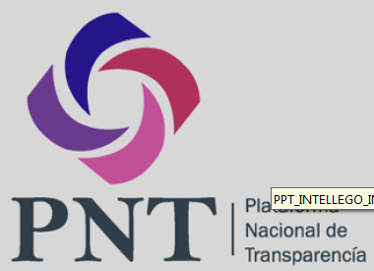
Plataforma Nacional de Transparencia
¿Qué es la Plataforma Nacional de Transparencia (PNT)?
La Plataforma Nacional de Transparencia (PNT) es una solución tecnológica que permitará integrar la funcionalidad de los sistemas Infomex, el Portal de Obligaciones de Transparencia (POT), la herramienta de comunicación entre sujetos obligados y organismos garantes (HCOM) y el buscado de información (Zoom), junto con nuevas características de accesibilidad, tecnología de punta y soluciones vanguardistas, para concentrar la información en una sola plataforma informática y facilitar su consulta por parte de la población, incluyendo a aquellos sectores de la sociedad que no cuentan con acceso a Internet o presentan algún tipo de discapacidad para utilizar la plataforma existente al día de hoy.

Slide 35
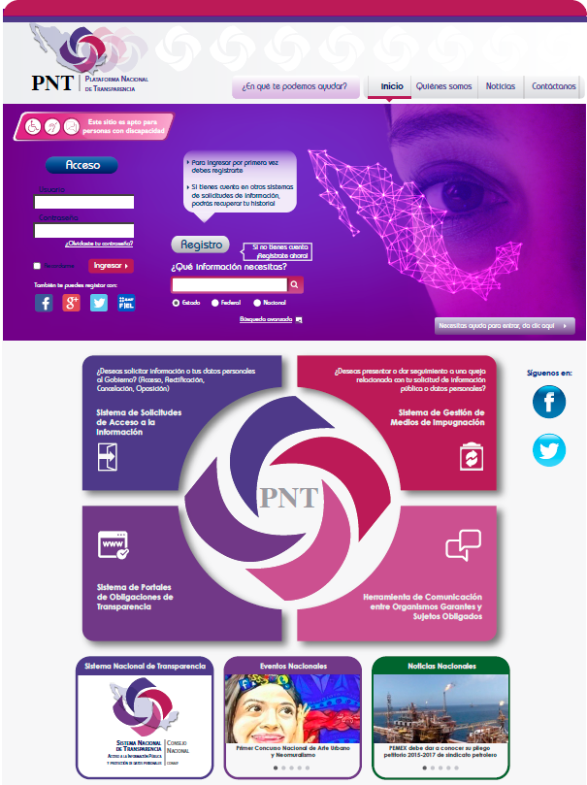
PNT: mayor facilidad para el ejercicio del DAIP
Acceso y/o registro
Buscador de información
Cuatro sistemas (Art. 50 LGTAIP):
Sistema de solicitudes de acceso a la información
Sistema de gestión de medios de impugnación
Sistema de portales de obligaciones de transparencia
Sistema de comunicación entre Organismos garantes y sujetos obligados
Y una sección de noticias y eventos para informar oportunamente de sucesos relevantes en los estados y la federación
35

Slide 36


Slide 37
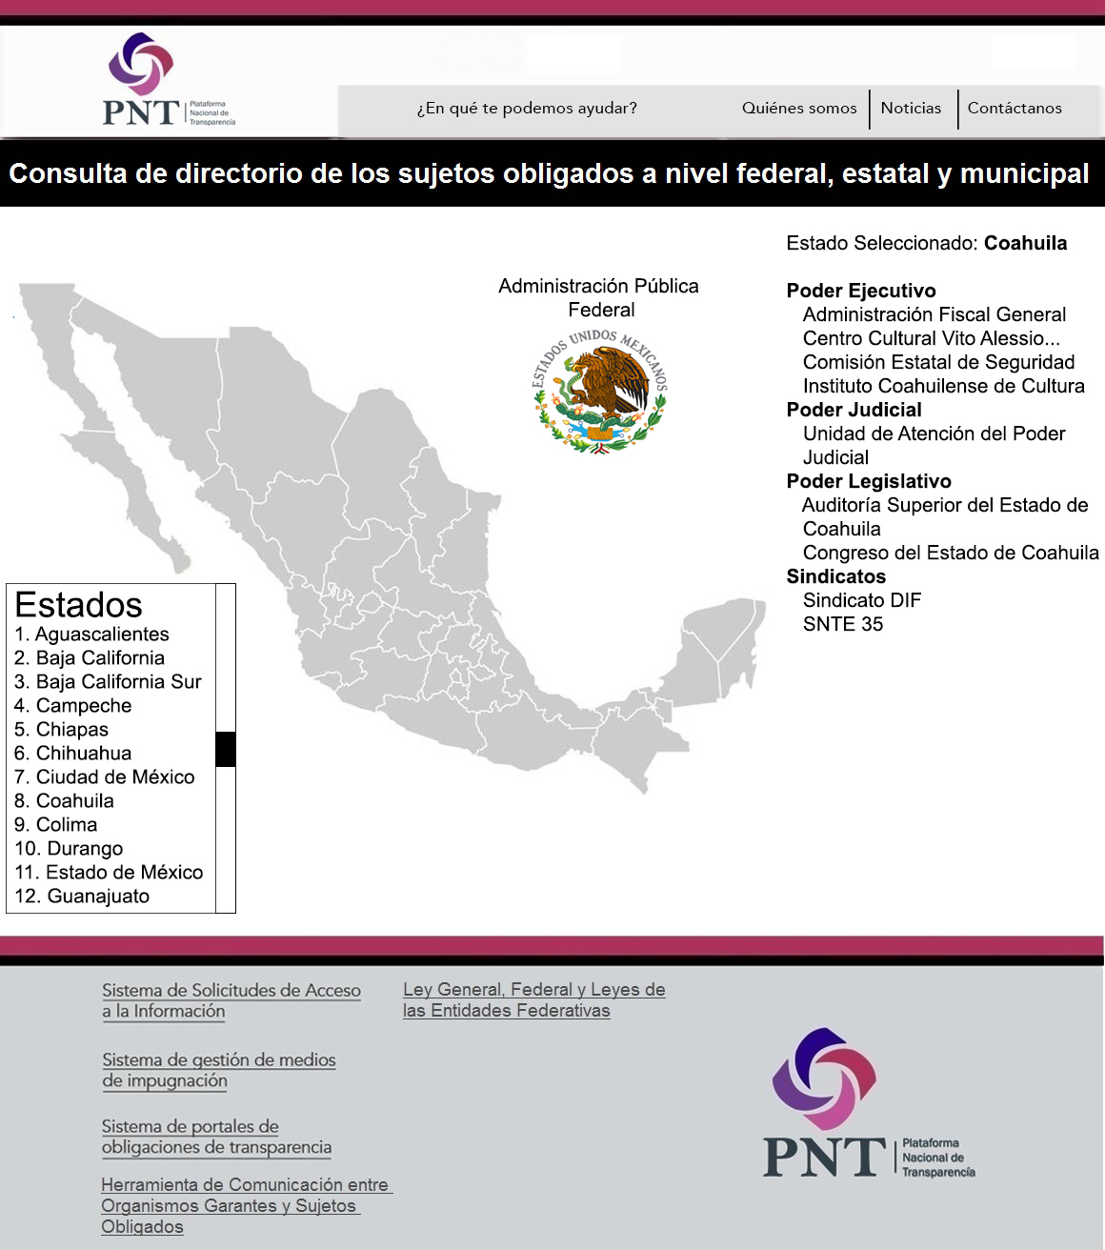

Slide 38
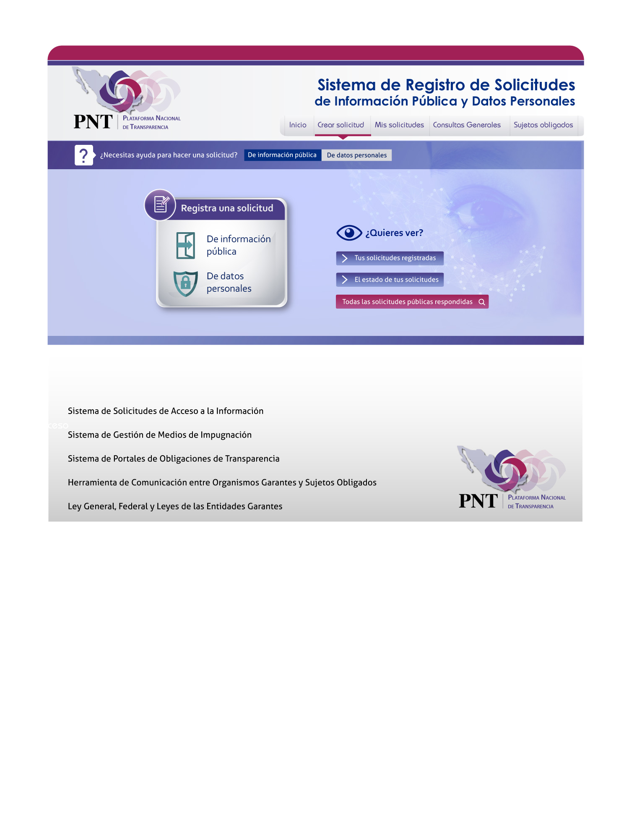

Slide 39


Slide 40
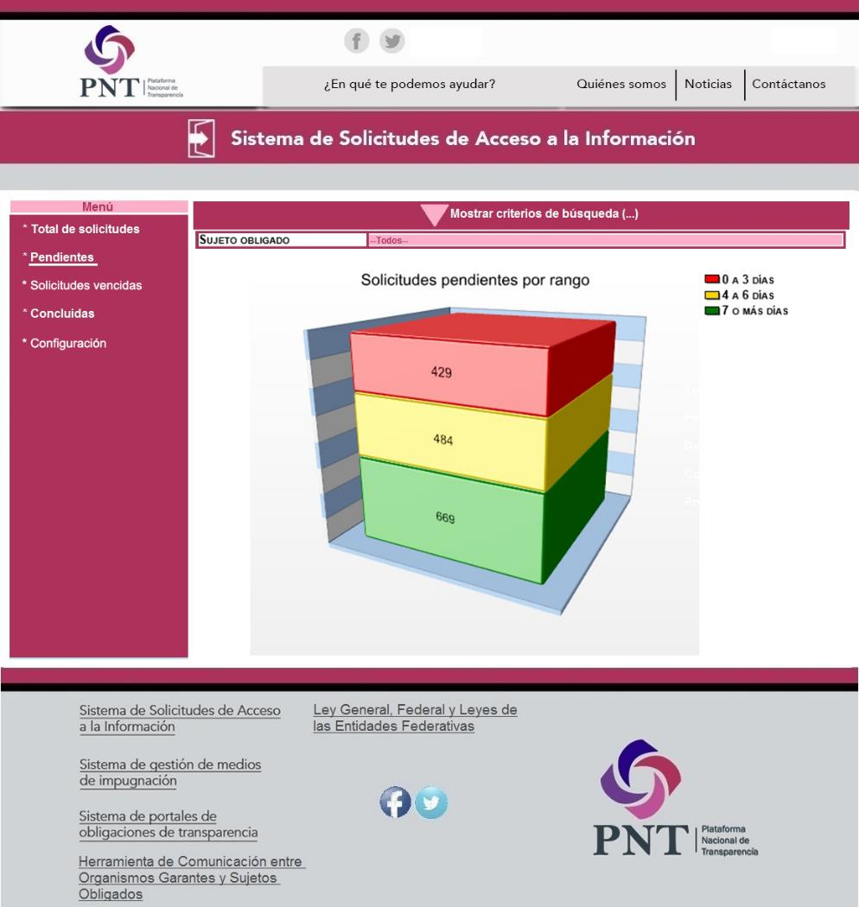

Slide 41
Requerimientos para operar la PNT
Requerimientos de infraestructura para operar la Plataforma
Equipo de cómputo con sistema operativo Windows, Linux o MAC.
Navegador de Internet (Internet Explorer, Google Chrome o Firefox).
Tableta o teléfono inteligente con sistema operativo iOS, Android o Windows Phone.
Conexión a Internet.
La PNT podrá operar con los mismos equipos de cómputo que actualmente usan las Unidades de Enlace o equivalentes para gestionar las solicitudes de información en Infomex.
No se requerirá de inversión adicional en infraestructura de cómputo y comunicaciones.

Slide 42
Mejoras y beneficios
Mejoras y beneficios que la PNT tendrá para los órganos garantes con relación a los sistemas de información con los que actualmente cuentan
Los órganos garantes tendrán el control y administración de los sistemas que integrarán la PNT, lo que les permitirá realizar las configuraciones necesarias de su entidad en cada uno de los cuatro sistemas.
Tendrán acceso al repositorio de documentos electrónicos del sistema de solicitudes de acceso a la información.
Dispondrán de herramientas administrativas que les permitirá realizar el monitoreo de las solicitudes de acceso a la información y los recursos de revisión de cada uno de los poderes del Estado, así como del resto de los sujetos obligados.
Contarán con herramientas para obtener información estadística para apoyar la toma de decisiones.

Slide 43
Mejoras y beneficios
Para el portal de obligaciones de transparencia, dispondrán de una solución tecnológica que permitirá estandarizar la integración y presentación de la información, facilitando la administración de los sujetos obligados y los usuarios de cada unidad administrativa.
Los órganos garantes podrán monitorear el grado de avance de cada uno de los sujetos obligados, en la integración de información de obligaciones de trasparencia.
La infraestructura tecnológica de la PNT será proporcionada por el INAI, por lo que los órganos garantes ya no deberán realizar inversiones para mantener la operación de los sistemas que conformarán la Plataforma.
La Plataforma incorporará la facilidad de enviar avisos a través de mensajes de texto SMS y el costo de este servicio, será cubierto por el INAI.

Slide 44

¡Muchas Gracias por su Atención!
Mtro. Oscar M. Guerra Ford
Twitter: @oscarguerraford
Correo electrónico: oscar.guerra@inai.org.mx
Instituto Nacional de Transparencia, Acceso a la Información y Protección de Datos Personales
Insurgentes Sur No. 3211 Col. Insurgentes Cuicuilco,
Delegación Coyoacán, C.P. 04530, México, D.F.
Tel. (55) 5004 2400
Tel INAI: 01 800 835 4324

